Slide 1
Ян Амос Коменский

Slide 2
В чешском языке данное имя произносится как Ян А́мос Ко́менски

Slide 3
Ян родился 28 марта 1592 г.
в городке Нивнице,
Южная Моравия
в Чехии

Slide 4
Протестантская секта (община) «Чешских (богемских) братьев»
Они отрицали сословное и имущественное неравенство, проповедовали отказ от насильственной борьбы, поддерживали протестантство, отстаивали право на национальную независимость

Slide 5
В 1604 г. Коменский осиротел.
Переезжает в г. Стражнице к тетке со стороны отца.
Но в 1605 г. вынужден был вернуться в Нивнице.
В 1609 г. он поступает в латинскую школу г. Пшерова в возрасте 16 лет

Slide 6
В повседневном общении схоластикой часто называют знания, оторванные от жизни, основывающиеся на отвлечённых рассуждениях, не проверяемых опытом

Slide 7
В 1611 году он проходит обряд протестантского крещения и прибавляет в своему имени второе - Амос.
Получает высшее богословское образование в Германии.
1618 — женится на падчерице бургомистра г. Пшерова Магдалине Визовской.

Slide 8
С 1621 г. для Коменского начинается полный трагизма период скитаний, потерь и страданий - в огне войны сгорел его дом с богатой библиотекой, а чума унесла жизни его жены и детей.

Slide 9
1624 — в Брандисе Коменский женится на дочери епископа Марии-Доротее Кирилловой.
С 1628 по 1656 г. Коменский и его община «Чешские братья» находят приют в г. Лешно (Польша).

Slide 10
Еще на родине Коменский начал разрабатывать «Дидактику», первое название которой было «Рай чешский»:
«Только образуя и воспитывая человека, мы сможем построить благоустроенные государства и хозяйственные системы»

Slide 11
В 1632 г. в Лешно Коменский заканчивает свой главный педагогический труд, который назвал «Великая дидактика» и стал обдумывать свою новую идею – создание «Пансофии»
(пансофия – знание всего, всеобщая мудрость).

Slide 12
1641 г отправился в Англию.
1642 году переезжает в Гаагу, а затем и в Лейден
В 1642 г. он поселяется в Швеции
1648 — скончалась вторая жена Коменского.
В 1648 г. избран епископом общины и возвратился в Лешно.
1649 года Коменский женится на Яне Гаюсовой.

Slide 13
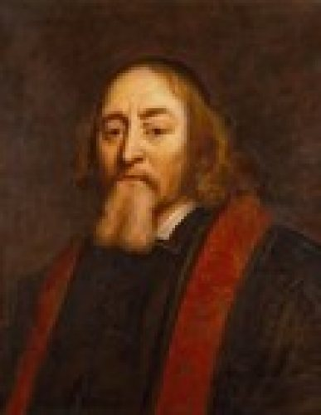
В 1650 году по приглашению переезжает в Венгрию
1656 г. возвращается в
г. Лешно, но вынужден снова покинуть Родину

Slide 14
Новым местом проживания выберет Амстердам

Slide 15
В 1657-1658 году издана "Великая дидактика" в четырех томах
«Всеобщее исправление» - труд, как результат жизненных размышлений о собственных коллизиях и судьбе Европы

Slide 16
В 1658 г. в Нюрнберге выходит "Мир чувственных вещей в картинках"

Slide 17
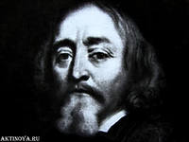
Духовное завещание Коменского:
«Единственно необходимое,
а именно, знание того, что нужно людям в жизни, в смерти и после смерти»

Slide 18
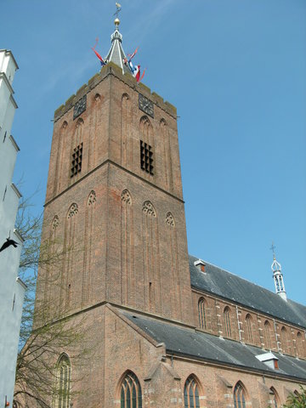
Скончался Ян Амос Коменский
15 ноября 1670 г.
Похоронен в Наардане,
вблизи Амстредама,
во французкой церкви

Slide 19
В конце жизни Коменский напишет:
«Вся моя жизнь проходила в скитаниях и не было у меня родины, никогда и нигде не находил я себе прочного приюта»

